Slide 1
JavaScript
João Pedro S. Oliveira

Slide 2
O que é?
Linguagem interpretada
Orientada a objetos
Muito usada para Web (98% - Blog Local Web)
Fora da web:
Node.js (execução de JS fora do ambiente Web)
Apache CouchDB (banco de dados)
Adobe Acrobat (leitor/conversor para .pdf)

Slide 3
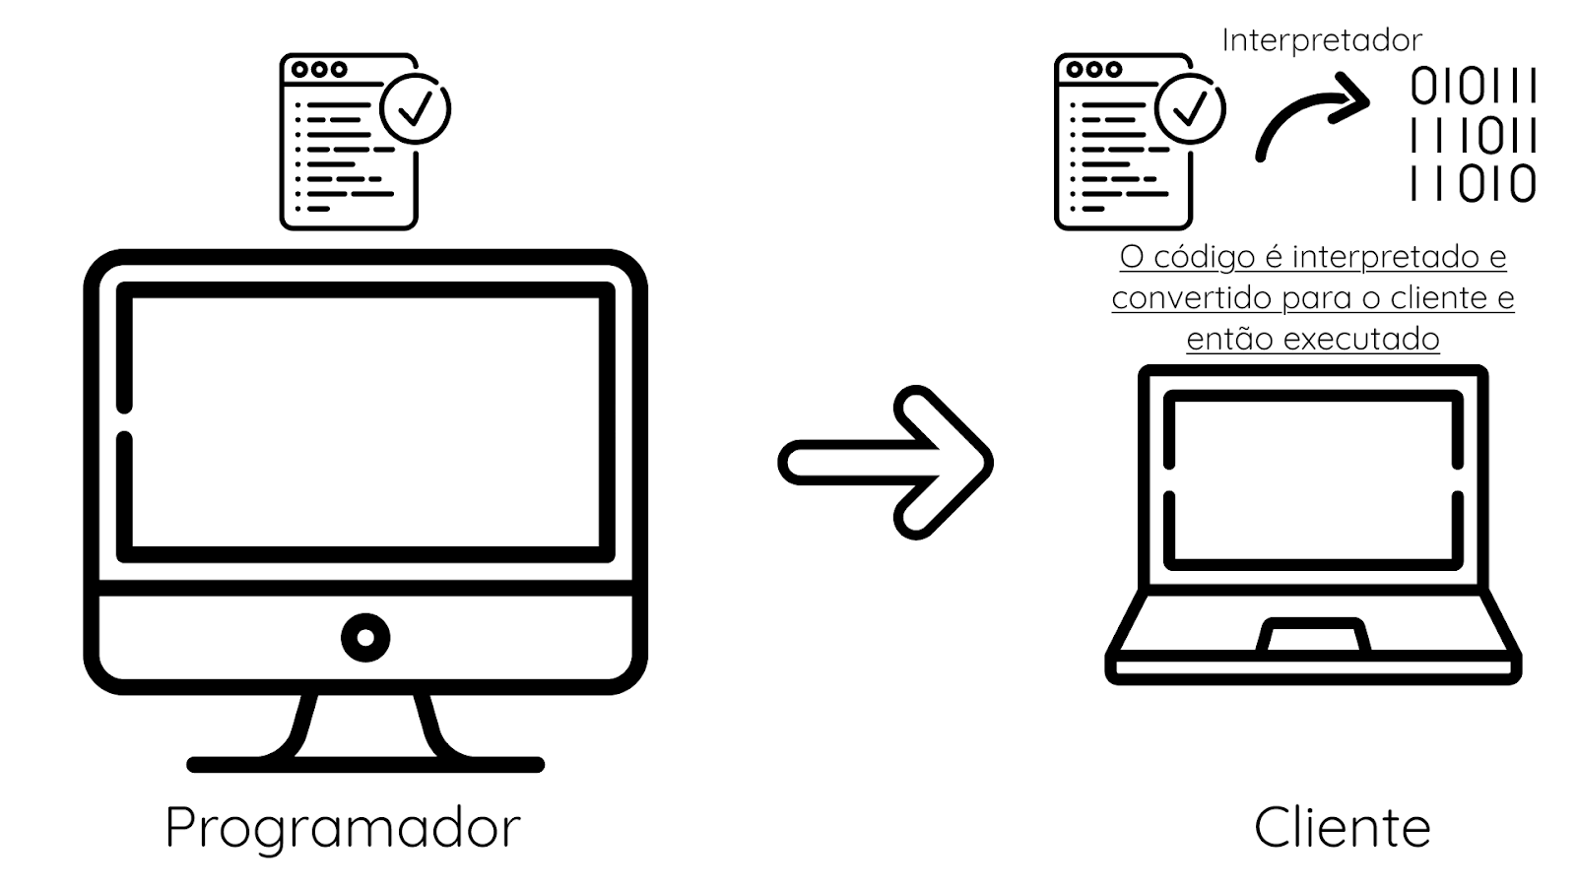
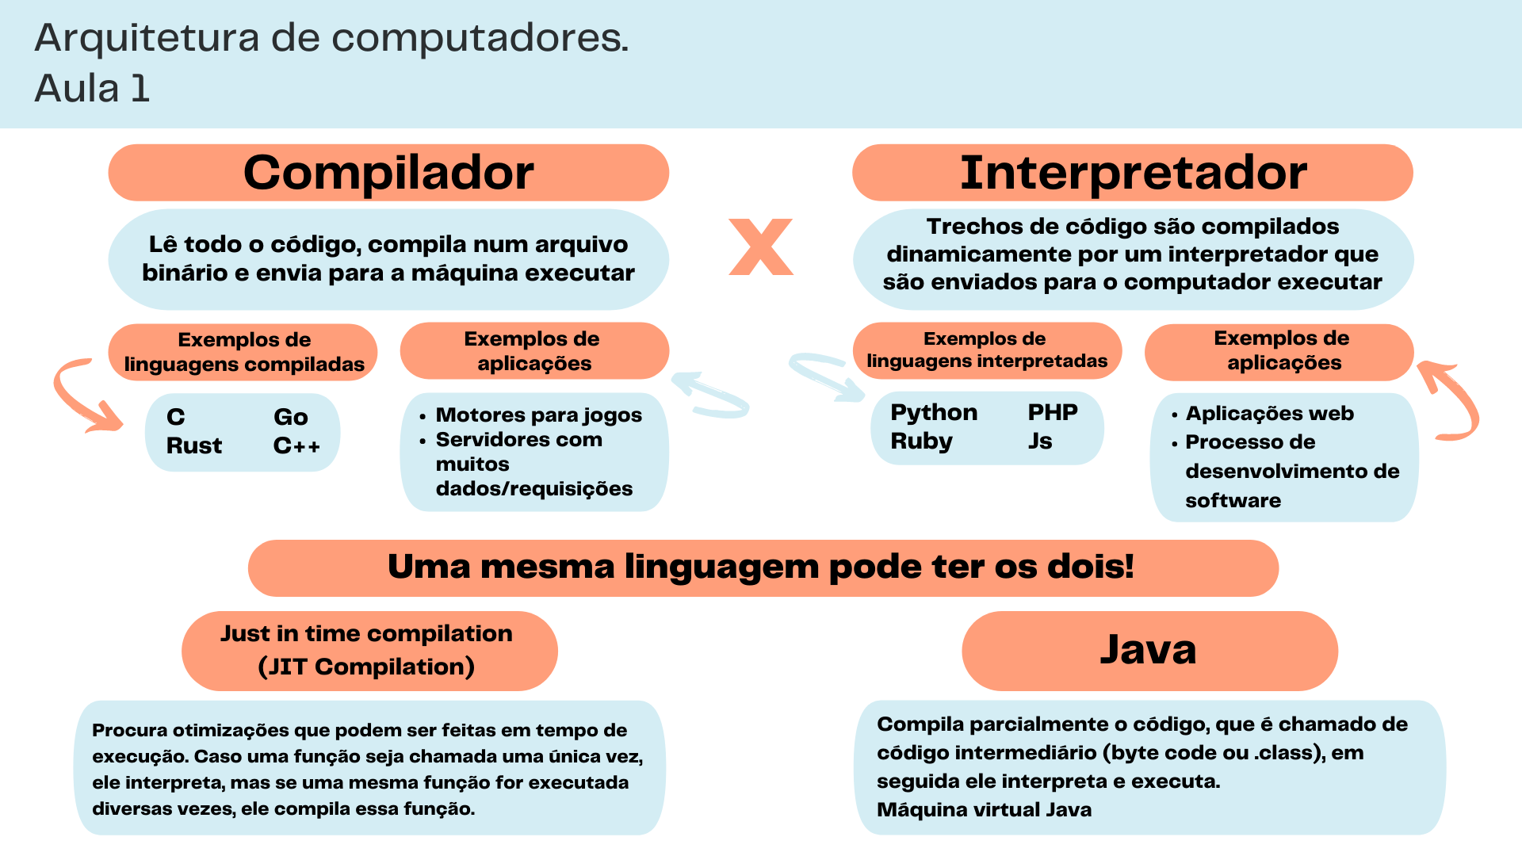
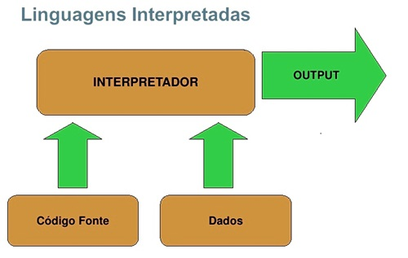
Linguagem compilada vs interpretada

Slide 4
JavaScript
Pouco da história do JavaScript: https://youtu.be/rUTKomc2gG8?t=182
ECMAScript é a padronização para a linguagem
JavaScript é a implementação desses padrões
Suporte total ao ECMAScript a partir de 2012
O Java e o JavaScript pertencem a Oracle
Java =! JavaScript

Slide 5
Motor do JavaScript
Um motor JavaScript é um software especializado em executar/interpretar JavaScript ou ECMAScript.
Dentre eles nós temos:

Slide 6

Rhino
Motor JavaScript desenvolvido pela Mozilla Foundation para Netscape
Open Source
Desenvolvido em 1997 em C
Navegadores compatíveis: Netscape, Firefox, Firefox Mobile, Firefox Focus, Tor, SeaMonkey, Minimo e Camino

Slide 7

SpiderMonkey
Foi o primeiro motor que foi utilizado no Netscape
Motor JavaScript desenvolvido pela Mozilla Foundation
Open Source
Desenvolvido em 1996 em C, C++ e Rust
Navegadores: Netscape, Firefox, Thunderbird, SeaMonkey

Slide 8


JavaScriptCore
Motor JavaScript Desenvolvido pela Apple
Open Source
Desenvolvido em C++ em 2013
Navegadores: Safari

Slide 9

Chakra (JScript)
Desenvolvido pela Microsoft em 1996
Desenvolvido em C++
Utilizado no Internet Explorer

Slide 10
Chakra (JavaScript)
Motor JavaScript criado pela Microsoft em 2008
Open Source
Desenvolvido em C++
Navegadores: Microsoft Edge

Slide 11
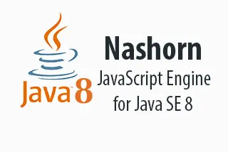

Nashorn
Desenvolvido em Java pela Oracle
Open Source
se baseia no suporte para linguagens tipadas dinamicamente na plataforma Java Nashorn foi incluído no Java 8 até o OpenJDK

Slide 12

V8
Desenvolvido pela Google em C++ em 2008
Open Source
Navegadores: Chrome, Opera, Vivaldi, entre outros

Slide 13
Sintaxe Básica - Variáveis
Case-sensitive (Casa != casa)
// comentário de uma linha
/* isto é um comentário longo
de múltiplas linhas.
*/
O nome das variáveis (identificadores) devem obedecer algumas regras, tais como:
devem começar com letras de (a - z) minúsculas ou maiúsculas, underline (_) ou cifrão ($). Os caracteres subsequentes podem ser números (0-9).

Slide 14
Sintaxe Básica - Variáveis
Três formas de declarar variáveis: var, let e const:
1 - var - Declara uma variável, opcionalmente, inicializando-a com um valor.
var y = 23. Esta sintaxe pode ser usada para declarar tanto variáveis locais como variáveis globais.

Slide 15
Sintaxe Básica - Variáveis
2 - let - Declara uma variável local de escopo do bloco, opcionalmente, inicializando-a com um valor.
let x = 14. Essa sintaxe pode ser usada para declarar uma variável local de escopo de bloco.
3 - const - Declara uma constante de escopo de bloco, apenas de leitura. Usada para valores que não se alteram, como const pi = 3.14
obs.: pode-se criar variáveis por simples atribuição x = ‘casa’, contudo, essa declaração gerará um aviso de advertência no JavaScript.

Slide 16
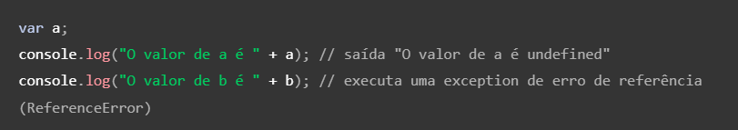
Sintaxe Básica - Variáveis - Undefined
Uma tentativa de acessar uma variável não declarada resultará no lançamento de uma exceção ReferenceError.

Slide 17
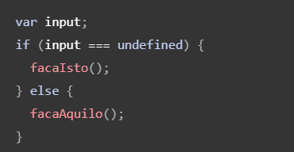
Sintaxe Básica - Variáveis - Undefined
Você pode usar undefined para determinar se uma variável tem um valor. No código a seguir, não é atribuído um valor de entrada na variável e a declaração if será avaliada como verdadeira (true).
Podemos dizer que se o campo ‘input’
não for preenchido, mostre um alerta
falando que o cliente não pode
prosseguir no cadastro…

Slide 18
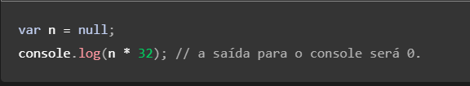
Sintaxe Básica - Variáveis - Null
Quando você avalia uma variável nula, o valor nulo se comporta como 0 em contextos numéricos e como falso em contextos booleanos.

Slide 19
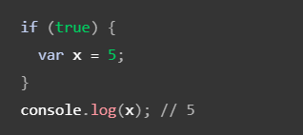
Sintaxe Básica - Escopo de Variáveis
Quando você declara uma variável fora de qualquer função, ela é chamada de variável global, porque está disponível para qualquer outro código no documento atual. Quando você declara uma variável dentro de uma função, é chamada de variável local, pois ela está disponível somente dentro dessa função.
JavaScript antes do ECMAScript 6 não possuía escopo de declaração de bloco; pelo contrário, uma variável declarada dentro de um bloco de uma função é uma variável local (ou contexto global) do bloco que está inserido a função. Por exemplo o código a seguir exibirá 5, porque o escopo de x está na função (ou contexto global) no qual x é declarado, não o bloco, que neste caso é a declaração if.

Slide 20
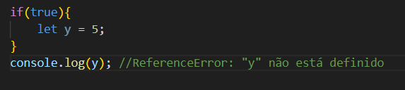
Sintaxe Básica - Escopo de Variáveis
Esse comportamento é alterado, quando usado a declaração let introduzida pelo ECMAScript 6.

Slide 21
Sintaxe Básica - Estrutura de Dados e Tipos
O mais recente padrão ECMAScript define sete tipos de dados:
1 - Boolean: true e false.
2 - null: Uma palavra-chave que indica valor nulo. Devido JavaScript ser case-sensitive, null não é o mesmo que Null, NULL, ou ainda outra variação.
3 - undefined: Uma propriedade superior cujo valor é indefinido.
4 - Number: 42 ou 3.14159.
5 - String: "Howdy"
6 - Symbol (novo em ECMAScript 6): Um tipo de dado cuja as instâncias são únicas e imutáveis.
7 - Object

Slide 22


Sintaxe Básica - Estrutura de Dados e Tipos
Objetos e funções são outros elementos fundamentais na linguagem. Você pode pensar em objetos como recipientes para os valores, e funções como métodos que suas aplicações podem executar.
JavaScript é uma linguagem dinamicamente tipada. Isso significa que você não precisa especificar o tipo de dado de uma variável quando declará-la, e tipos de dados são convertidos automaticamente conforme a necessidade durante a execução do script.
→

Slide 23
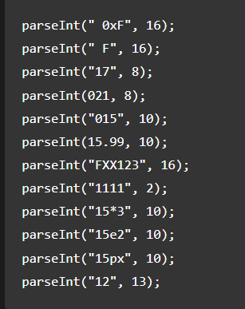
Sintaxe Básica - Conversão
Podemos converter números armazenados como string em numbers utilizando parseInt (string, base) ou parseFloat (string, base)
Os seguintes exemplos retornam 15:

Slide 24
Estrutura Básica - Literais
Usa-se Literais para representar valores fixados, não variáveis, que são inseridos no código. Os principais tipos de literais são:
Array Literal
Literais Boolean
Literais de Ponto Flutuante
Inteiros
Objeto Literal
String Literal

Slide 25

Estrutura Básica - Array Literal
É uma lista de zero ou mais expressões, onde cada uma representa um elemento do array. Quando se cria uma array usando array literal, ele é inicializado com os valores especificados como seus elementos, e seu comprimento é definido com o número de elementos especificados. Ele não varia de tamanho, sempre vai possuir somente os elementos inicializados nele.

Slide 26
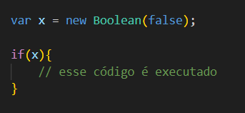
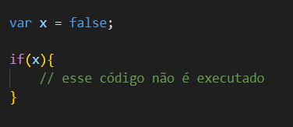
Estrutura Básica - Literais Boolean
Para o tipo Boolean, tem apenas dois valores literais possíveis: true ou false.
A diferença entre tipos primitivos Boolean e literais Boolean é que:
Se o valor é omitido ou é 0, -0, null, false, NaN, undefined ou é uma string vazia(""), o objeto terá um valor inicial de false. Esses são os valores primitivos.
Literais Boolean:

Slide 27
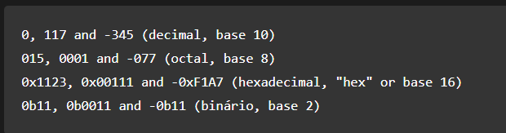
Sintaxe Básica - Literais Inteiros
São os números inteiros propriamente ditos.
Números inteiros base 2, 8, 10 e 16.

Slide 28

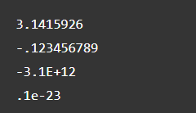
Sintaxe Básica - Literais Ponto Flutuante
Um literal de ponto flutuante pode ter as seguintes partes:
Um inteiro decimal que pode ter sinal (precedido por "+" ou "-");
Um ponto decimal (".");
Uma fração (outro número decimal);
Um expoente.
Sintaxe: Exemplos:

Slide 29
Sintaxe Básica - Objeto Literal
É uma lista de partes colocadas entre chaves {}. Não deve-se usar um objeto literal no início de uma declaração. Isso levará a um erro ou não se comportará conforme o esperado, porque o { será interpretado como início de um bloco.

Slide 30
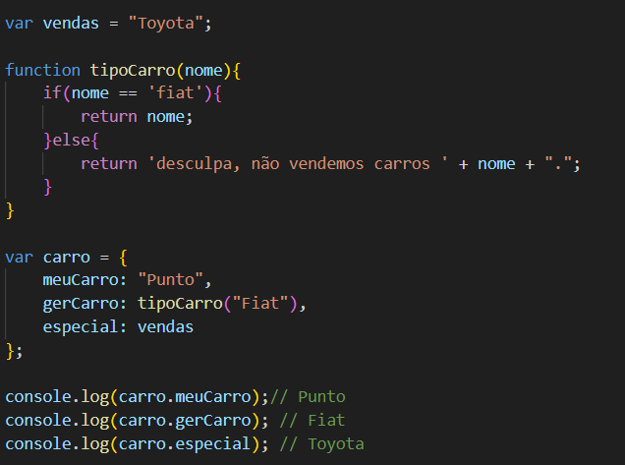
Sintaxe Básica - Objeto Literal

Slide 31
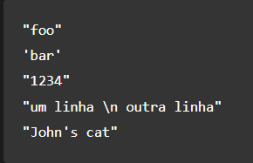

Sintaxe Básica - String Literal
Uma string literal são zero ou mais caracteres dispostos em aspas duplas (") ou aspas simples ('). Uma sequência de caracteres deve ser delimitada por aspas do mesmo tipo; ou seja, as duas aspas simples ou ambas aspas duplas.

Slide 32
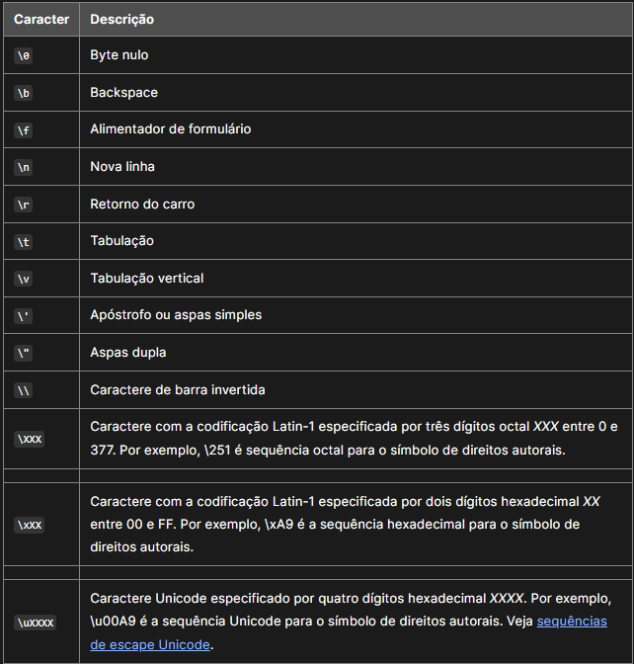

Sintaxe Básica - String Literal - Caracteres Especiais

Slide 33
Modelo de Objeto de Documento - DOM
A principal função do JavaScript, na Web, é tornar os sites mais dinâmicos.
DOM é utilizado pelo navegador para representar a página Web.
Pode-se alterar esse document utilizando o JavaScript e, assim, alterar a página Web.
O document concede ao JavaScript todo o acesso à árvore DOM.
Mais fácil que utilizar HTML e CSS.

Slide 34
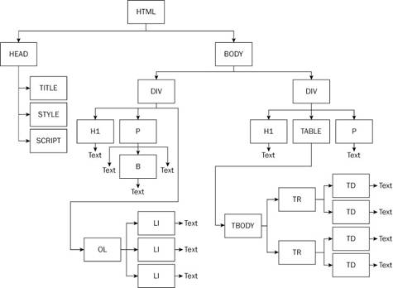
Árvore DOM

Slide 35
DOM
O responsável por acessar o DOM das páginas Web é o objeto document..
O DOM é bastante utilizado pelo Ajax; ou para construir uma interface de usuário mais avançada; ou para mover itens dentro da página Web; ou para criar efeitos com CSS; entre outros

Slide 36
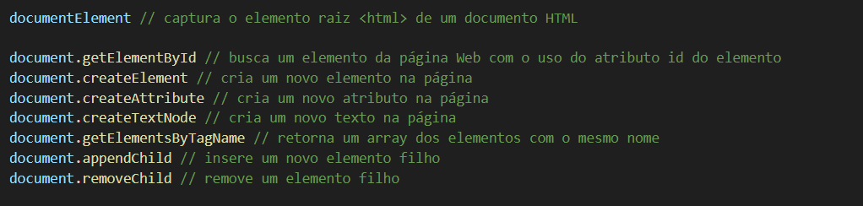
Objeto Document
Através do objeto document pode-se ter acesso a um grande número de propriedades.

Slide 37
Link de projeto em JavaScript
https://github.com/JoaoAccLiberato/TrabalhoTopicos/tree/main

Slide 38
Conclusão
Conclui-se, portanto, que o JavaScript é uma ferramenta excepcional, versátil, padronizada e, obrigatoriamente, deve ser dominada por quem deseja trabalhar em Front-end do desenvolvimento Web, assim como HTML e CSS.

Slide 39
Referências:
https://developer.mozilla.org/pt-BR/docs/Web/JavaScript
https://hcode.com.br/blog/o-que-e-ecmascript-e-o-mesmo-que-javascript#:~:text=Assim%2C%20em%20poucas%20palavras%2C%20podemos,%C3%A9%20a%20implementa%C3%A7%C3%A3o%20desses%20padr%C3%B5es
https://developer.mozilla.org/pt-BR/docs/Glossary/JavaScript
https://www.alura.com.br/apostila-html-css-javascript/38CA-eventos-com-javascript?utm_term=&utm_campaign=%5BSearch%5D+%5BPerformance%5D+-+Dynamic+Search+Ads&utm_source=adwords&utm_medium=ppc&hsa_acc=7964138385&hsa_cam=1560195067&hsa_grp=63243218150&hsa_ad=473952452360&hsa_src=g&hsa_tgt=aud-409949667324:dsa-393987629901&hsa_kw=&hsa_mt=&hsa_net=adwords&hsa_ver=3&gclid=EAIaIQobChMIpNqqjLbOgQMV3kFIAB00SAPtEAAYASAAEgI2c_D_BwE
https://en.wikipedia.org/wiki/SpiderMonkey#IonMonkey
https://trac.webkit.org/wiki/JavaScriptCore
https://en.wikipedia.org/wiki/Chakra_%28JScript_engine%29
https://developer.mozilla.org/pt-BR/docs/Web/JavaScript/Guide/Grammar_and_types
https://www.devmedia.com.br/trabalhando-com-dom-em-javascript/29039#:~:text=O%20Document%20Object%20Model%20ou,se%20tamb%C3%A9m%20a%20p%C3%A1gina%20Web.
https://aws.amazon.com/pt/what-is/javascript/#:~:text=O%20JavaScript%20surgiu%20como%20uma,layout%20do%20conte%C3%BAdo%20na%20p%C3%A1gina.
https://pt.wikipedia.org/wiki/Interpretador_de_JavaScript
https://medium.com/pequenos-passos-de-m%C3%A3os-dadas-comigo/voc%C3%AA-j%C3%A1-se-perguntou-como-o-javascript-funciona-por-dentro-dos-motores-v8-a-menina-dos-olhos-e78de46c7a50

